Slide 1

Муниципальное бюджетное общеобразовательное учреждение Гимназия «Пущино»
Мороженое.
«За» или «Против»
Выполнила: Карсакова Ксения,
4А класс МБОУ гимназии «Пущино» г.о.Пущино
Руководители проекта: Карсакова Л.В.,
Евтехова В.Ф. учительница начальной школы МБОУ
2016г.-2017г.

Slide 2

Мороженое.
«За» или «Против»

Slide 3
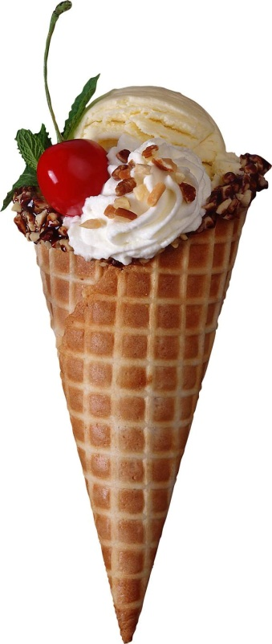
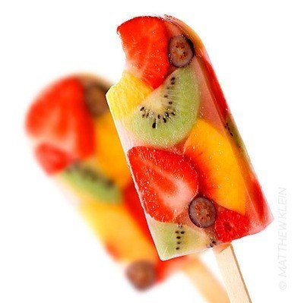
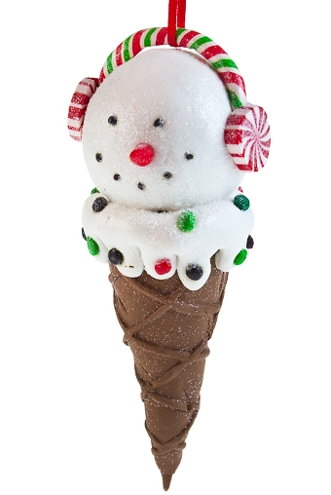
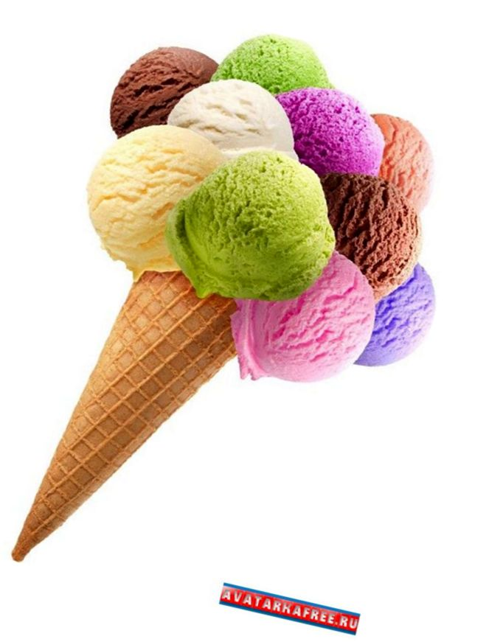
Мороженое – освежающий десертный пищевой продукт. Наряду с приятным вкусом обладает высокой калорийностью и хорошей усвояемостью; большинство видов мороженого содержат необходимые для питания белки, жиры, углеводы, минеральные соли и витамины.

Slide 4
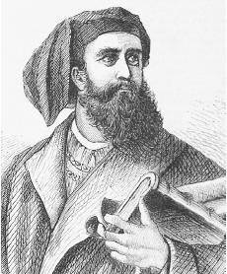
История возникновения мороженого уходит на пять тысячелетий лет назад, когда в богатых и знатных домах Китая, подавали к столу фруктовые соки, смешанные со снегом и льдом. И хоть рецепты держались в строжайшей тайне, знаменитый путешественник Марко Поло сумел привезти его в Италию, а уже оттуда это лакомство начало покорять Европу.
Некое подобие мороженого подавалось и в Киевской Руси. Для этого замораживали молоко и перед подачей мелко стругали. На масленицу готовили замороженную смесь из сметаны, творога, сахара и изюма.
Создание именно такого мороженого, которое мы привыкли видеть в современных магазинах, с добавлением молока, сахара, ванили, шоколада и т.д., приписывают одному из французских кафе, в конце 18 века. В России, мороженое появилось только в середине 18 века.

Slide 5
Был произведен опрос на тему :
«Мороженое: За или против?»
В опросе участвовали ученики 4А класса и сотрудники Дворца спорта «Ока».
На основе данного опроса были собраны статистические данные.

Slide 6
Участники опроса

Slide 7
Любите ли Вы мороженое?

Slide 8
Часто ли Вы едите мороженое?

Slide 9
Мороженое полезно?

Slide 10
Какое мороженое Вы любите?

Slide 11
Из данного исследования можно сделать следующие выводы:
Мороженое любят и взрослые, и дети.
Девочки/женщины мороженое любят больше.
С возрастом мороженое едят меньше.
С возрастом люди понимают, что мороженое полезно.
Шоколадное мороженое с годами становится вкуснее. ☺

Slide 12
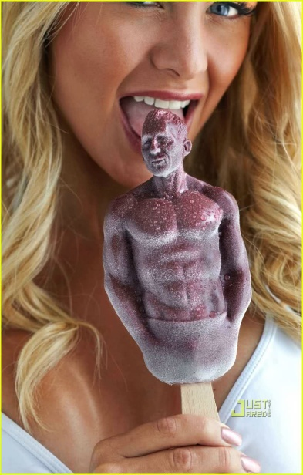
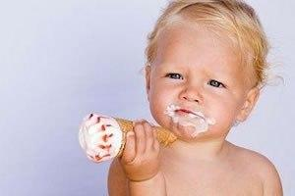
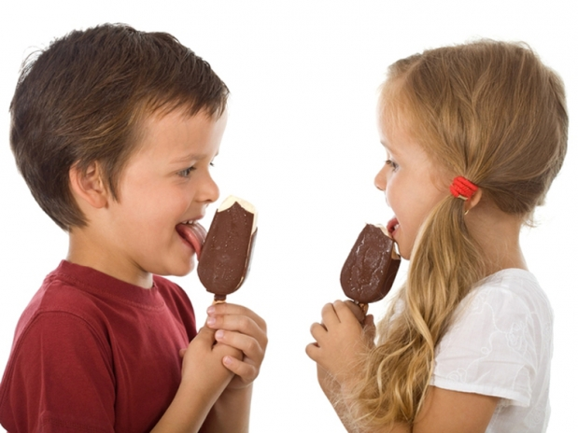
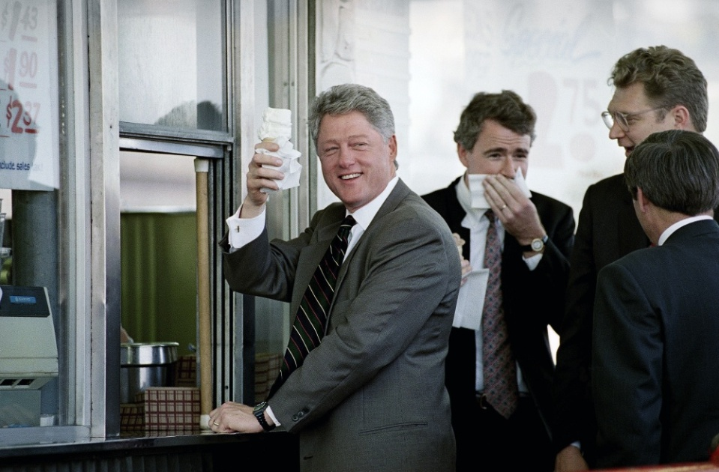
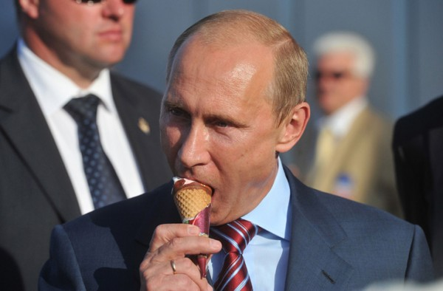
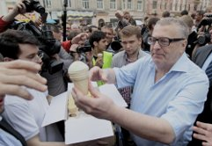
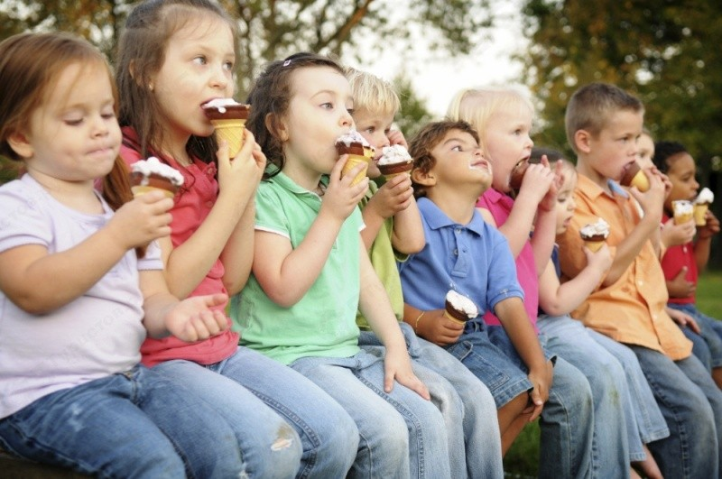

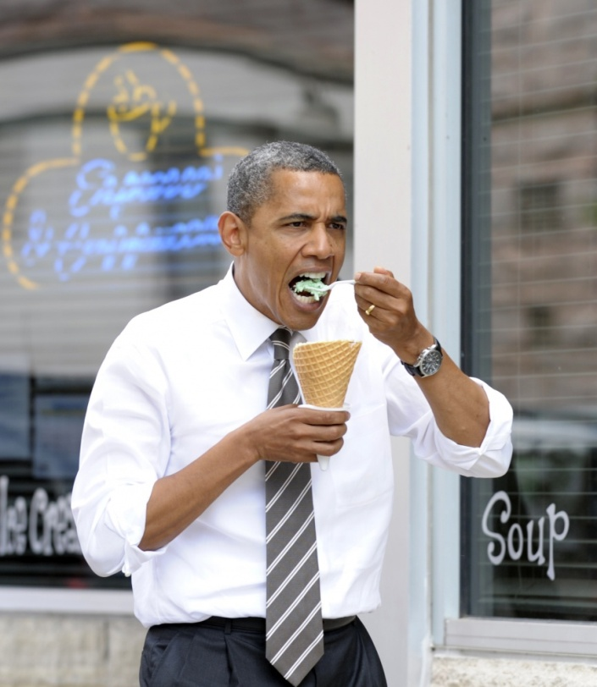

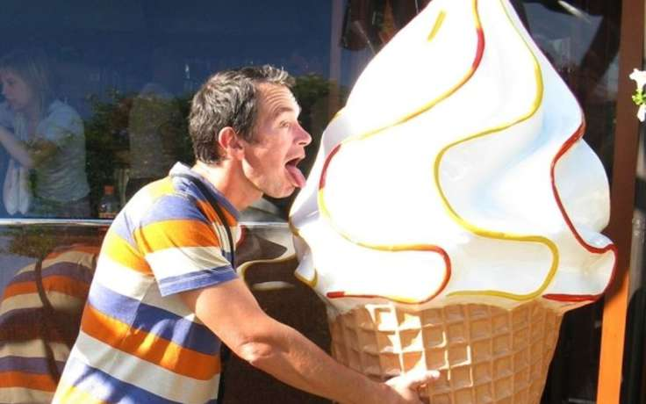

Мороженое любят все!
Или почти все…

Slide 13
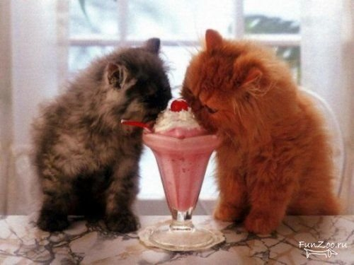
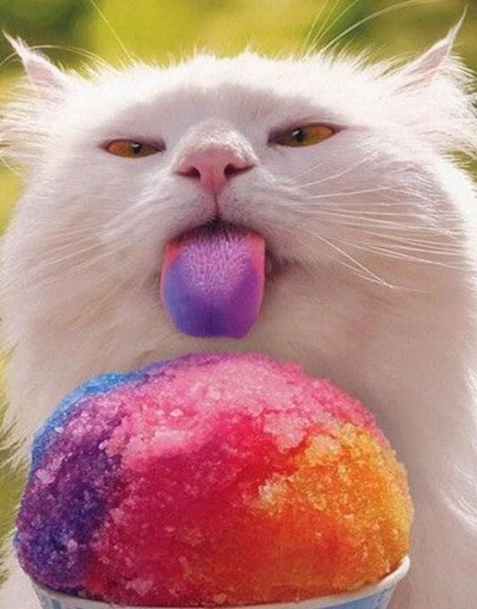
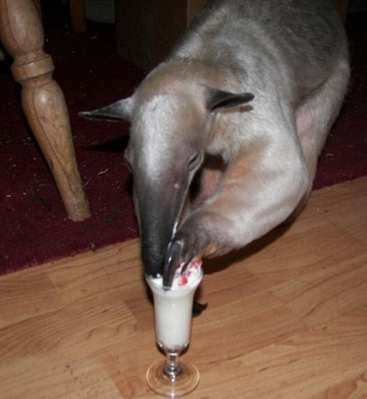
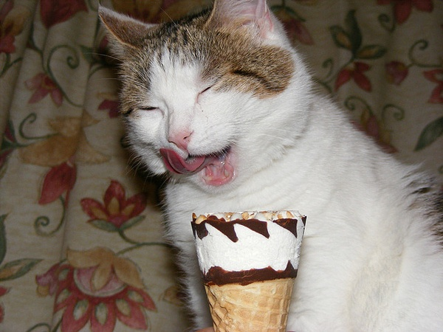
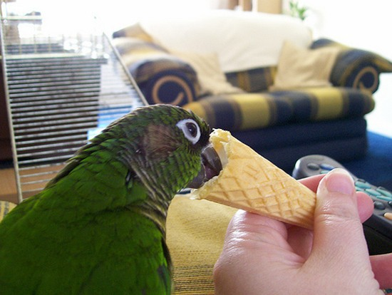
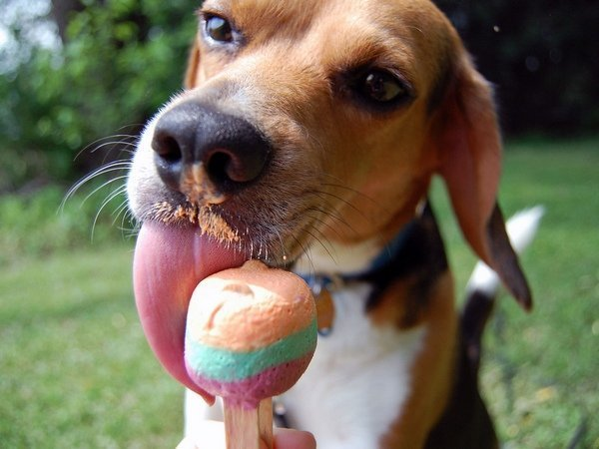
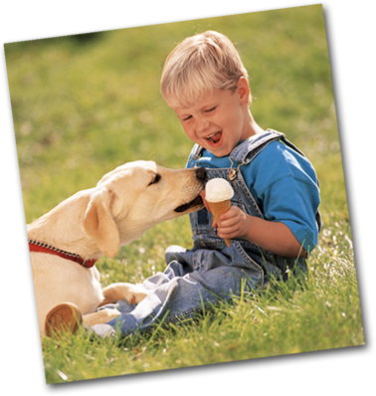
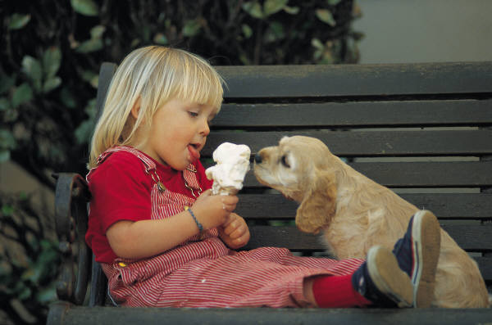
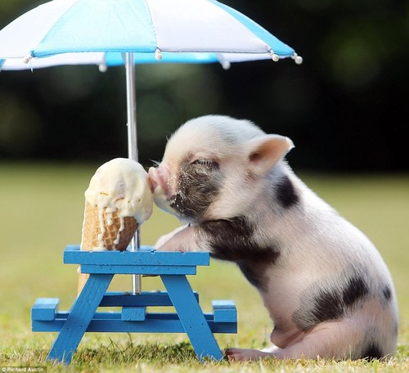
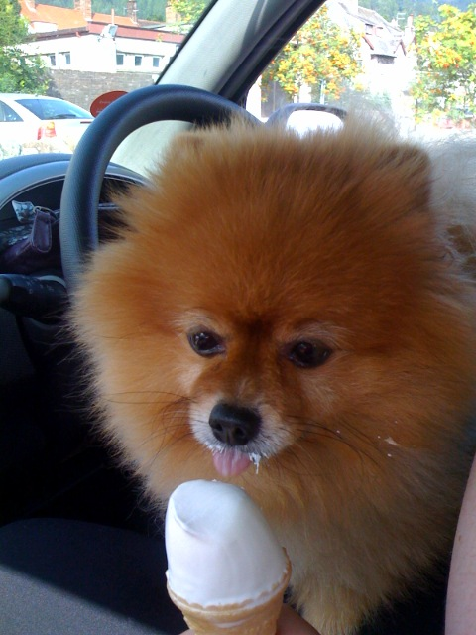
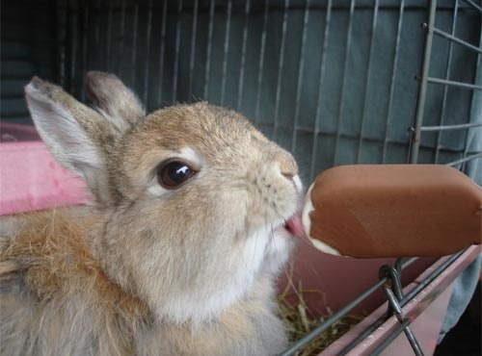
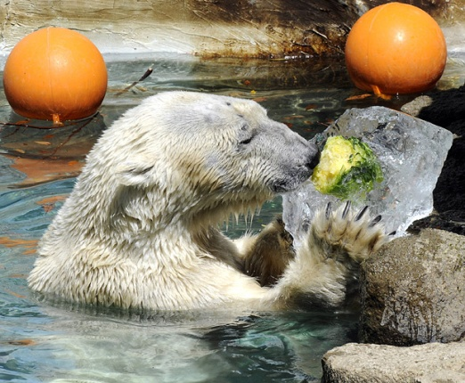
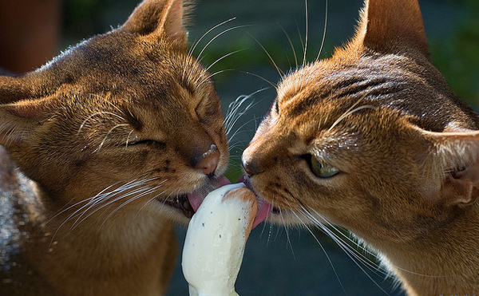

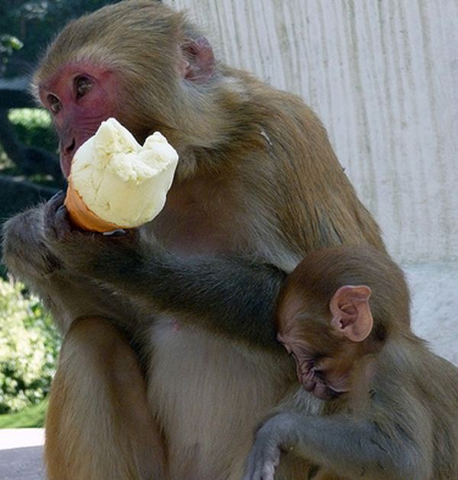
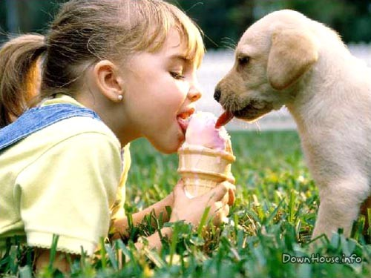
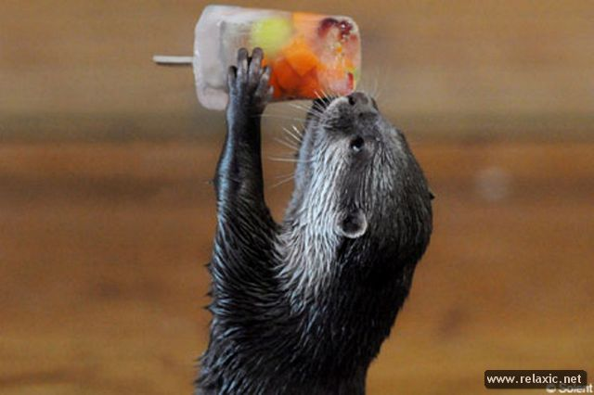
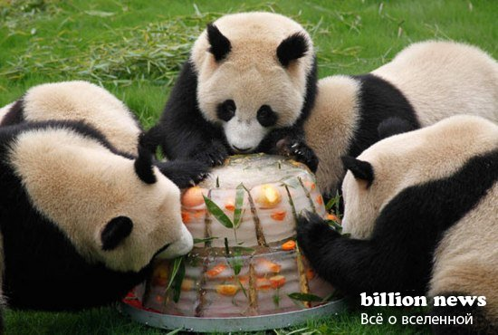
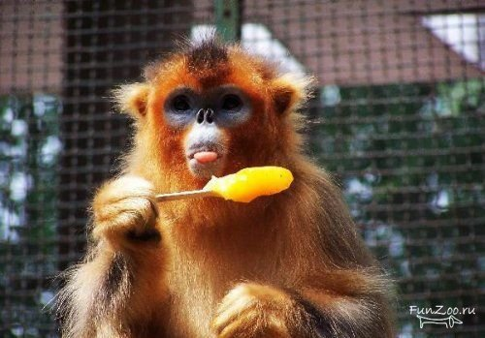
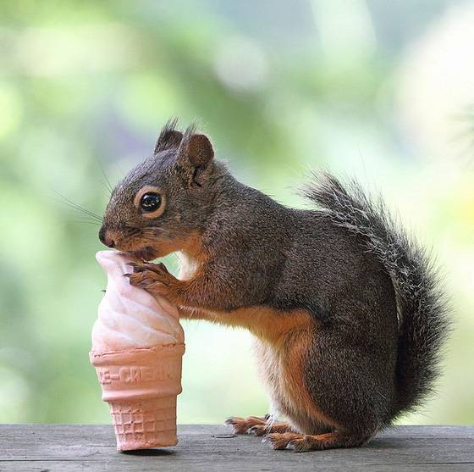
… и не только люди…

Slide 14
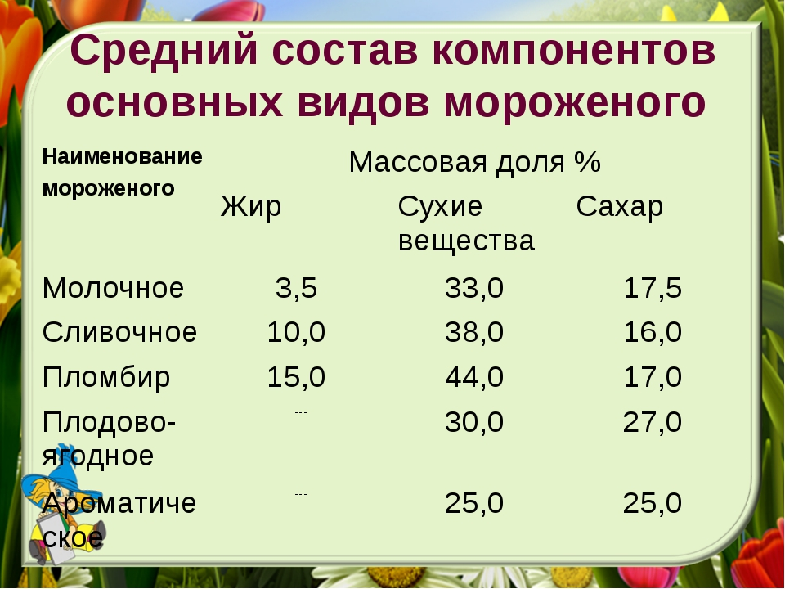

Slide 15
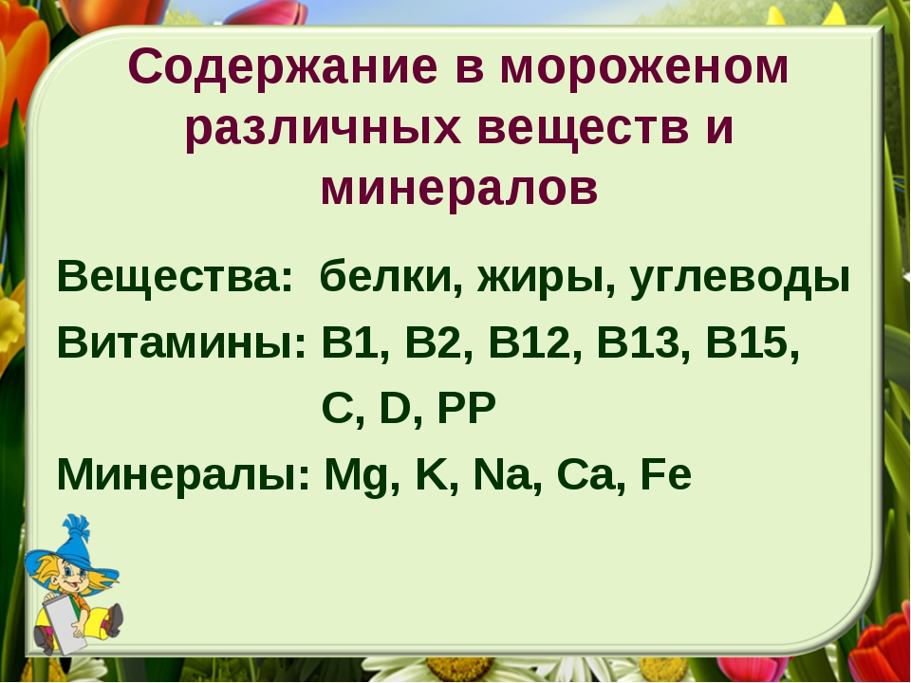

Slide 16
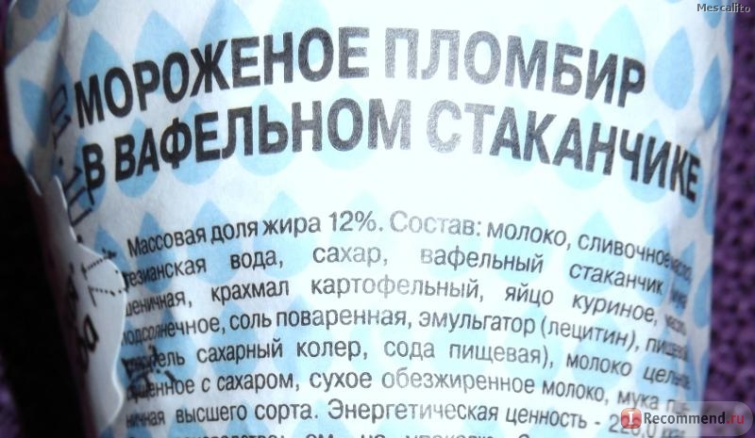
Мороженое готовят из смеси сливок, молока, сахара, фруктов и стабилизаторов.
Пломбир, молочное и сливочное мороженое относятся к продукции на основе молока, фруктовое-ягодное мороженое производят на основе сахарного сиропа и фруктовых, плодовых и ягодных наполнителей.
Это хорошее мороженое.

Slide 17
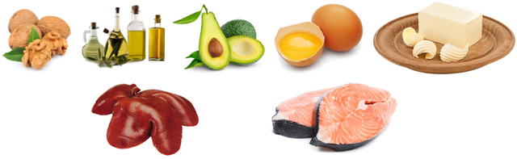
Эмульгаторы, стабилизаторы и загустители.
Эмульгатор (Е 500- Е 599) — это вещество, предназначенное для смешивания того, что в силу своего молекулярного состава само по себе не смешивается, например, воды и масла. Эмульгатор расщепляет жиры, позволяя им смешиваться с другими частицами.
Лецитин является природным эмульгатором: это вещество содержится в яичных желтках и тканях некоторых растений и животных. Он не только не вреден для человека, но даже полезен, и его недостаток пагубно сказывается на нашем здоровье.
Природные источники лецитина:

Slide 18
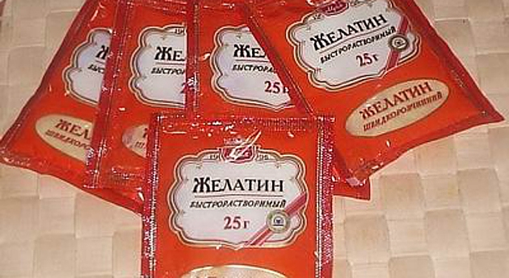
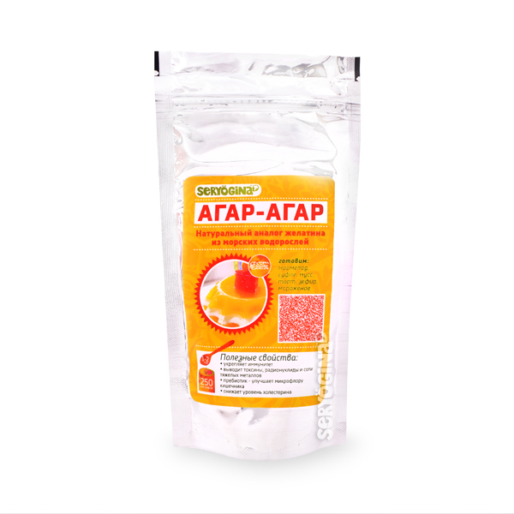
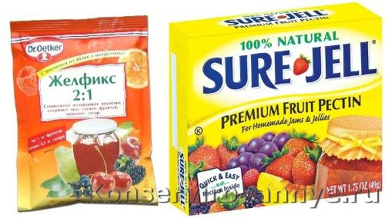
Эмульгаторы, стабилизаторы и загустители.
Стабилизатор и/или загуститель (Е 400- Е 499) в составе продукта отвечает за консистенцию. Как можно понять из названия, загуститель предназначен для придания продукту более вязкого состояния, а стабилизатор должен зафиксировать это состояние и донести его до потребителя. Чаще всего обе функции выполняет одна и та же добавка
Стабилизатор в мороженом не дает взбитым сливками (или их заменителю) потерять свою форму, благодаря чему десерт сохраняет свою пышную и воздушную консистенцию. С поставленными задачами успешно справляются натуральные ингредиенты: желатин, пектин, агар-агар. Эти вещества приносят организму пользу, а не вред.
Желатин эффективен при лечении суставов и способен значительно улучшить состояние кожи, волос и ногтей. Агар-агар, добываемый из красных и бурых водорослей, называют желатином растительного происхождения из-за очень похожих качеств и свойств продукта. Натуральный стабилизатор пектин, получаемый преимущественно из яблок, с успехом выводит из организма различные токсины, что положительно влияет на состояние здоровья в целом.

Slide 19
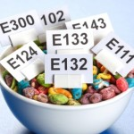
Кроме натуральных стабилизаторов, есть искусственные. Они представляют собой химические соединения или природные вещества, подверженные химической и термической обработке, а также получаемые из ГМО организмов. Одним из таких считается стабилизатор Е 476, присутствующий в составе мороженого: есть данные, что эта добавка периодически попадает в число запрещенных на территории России.

Slide 20
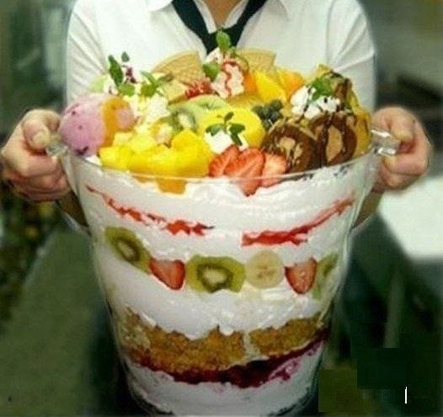
Натуральных красителей очень много, а их производство не слишком затратно, поэтому они используются в промышленности наряду с искусственными. Природные красители получают из овощей и фруктов: красные — из свеклы, винограда и перца чили, оранжевые и желтые — из моркови, малины, алычи и т.д.

Slide 21
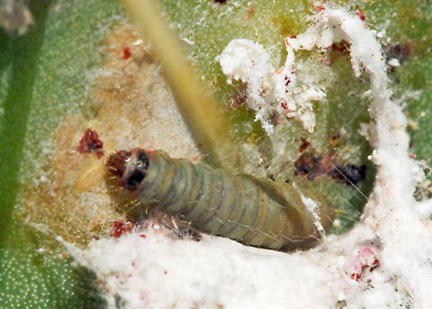

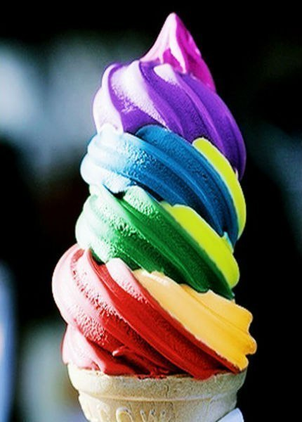

Но есть и не слишком приятные, например краситель Е 120, больше известный как кармин, добывается из самок насекомых, паразитирующих на кактусах в пустыне. Может быть, это нормально для жителей Азии, где насекомые входят в ежедневный рацион, но не для нас с вами. Между тем этот краситель, придающий продукту красные, пурпурные, кирпичные оттенки, один из самых популярных в продуктовой промышленности, а многочисленные исследования доказали, что это сомнительное вещество может стать причиной серьезных аллергических реакций.
Обращайте внимание на этикетку: добросовестные производители стремятся использовать только натуральные, а не идентичные натуральным красители.

Slide 22

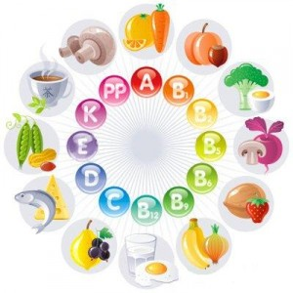
Благодаря тем продуктам, из которых изготавливается мороженое, в нем есть витамины А, В1, В2, Е, Д, Р; минеральные вещества, такие как: натрий, калий, кальций, магний, фосфор, железо; молочный сахар - лактоза. Они не только способствуют выработке энергии, но и защищают организм от бессонницы и стрессов. Главное, остановить свой выбор на «правильном» мороженом, которое приготовлено из натуральных ингредиентов.

Slide 23
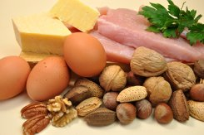
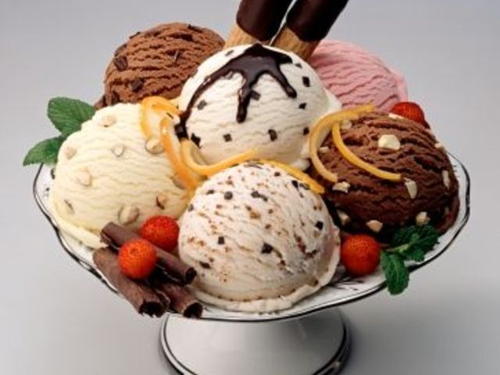
В мороженом содержится легкоусвояемый белок, поэтому, съев одну порцию холодного десерта, вприкуску с печеньем, вполне можно быть сытым. Для его однородности и вязкости добавляются стабилизаторы, которые производятся на основе морских водорослей, а это значит, что он обогащается природным йодом.

Slide 24

Еще к одному полезному свойству мороженого, можно отнести мнение врачей отоларингологов (ЛОР) о том, что регулярное, постепенное поедание этого холодного десерта маленькими порциями, способствует закаливанию горла. Это не только снижает риск возникновения его заболеваний (ангина, ларингит), но и вырабатывает местный иммунитет. Обратите внимание на ключевые слова «постепенное» и «маленькими порциями». В противном случае вместо сладкого десерта, вы рискуете перейти на глотание горьких таблеток.

Slide 25

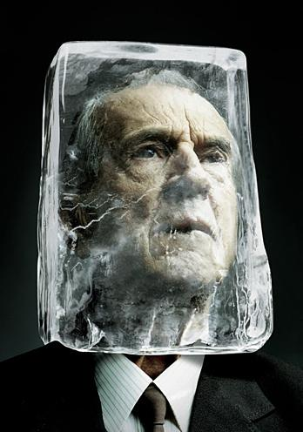
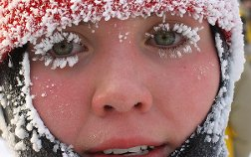
Свое вредное воздействие мороженое может оказать на голову, в результате чего возникнет боль, вызванная слишком быстрым понижением температуры тела. Сужение сосудов головного мозга снижает кровоток, а значит возникновение головной боли, вполне ожидаемое явление.

Slide 26

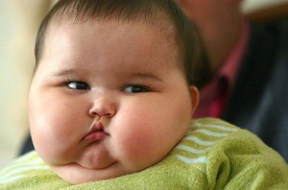
К тому же, мороженое может нанести ощутимый вред фигуре, потому что в 100 г. продукта содержится от 250 до 500 ккал (в зависимости от вида мороженого).
Диетологи рекомендуют употребление мороженого не чаще двух-трех раз в неделю, и то здоровому человеку. Тем, кто страдает ишемической болезнью сердца, атеросклерозом, кариесом, от употребления этого лакомства лучше воздержаться. Этот же совет касается и тех, кто имеет избыточный вес и не хочет его увеличивать. Приготовленное на сахаре мороженое противопоказано диабетикам.

Slide 27





Следите, что бы состав мороженого был исключительно из натуральных составляющих!

Slide 28

Помните!
Перед покупкой внимательно изучайте информацию на упаковке, хотя порой сделать это бывает нелегко, и без помощи увеличительного стекла не обойтись.
И тем не менее, обратите внимание, на то, по какой технологии изготовлено мороженое, если по ГОСТУ – это гарантия того, что было использовано молоко, а не заменители.
Выбирайте тот десерт, в составе которого присутствуют натуральные составляющие. Цена, в этом случае, тоже может являться не последним определяющим фактором.
Безопаснее покупать мороженое в упаковке.
Обратите внимание на его форму. Если наблюдается деформация, то это говорит о нарушении условий хранения, а значит, существует риск отравления.

Slide 29


Выводы:
Мороженое является не только вкусным, но и питательным продуктом. В нем содержатся многие необходимые для полноценной жизнедеятельности человека вещества:
более 20 аминокислот белка,
около 25 жирных кислот,
30 минеральных солей,
20 различных витаминов, очень важные для обмена веществ ферменты.

Slide 30

Однако, на ряду с полезными для организма человека веществами, в состав мороженого могут входить пищевые добавки, которые оказывают негативное влияние на организм. Чтобы избежать их влияния, надо внимательно относиться к выбору мороженого – изучать упаковку и этикетки, где подробно описан состав продукта.

Slide 31












Мороженое – это здорово!!!
Но не забывай о качестве и количестве!
Ваша Ксюша.

